Slide 1
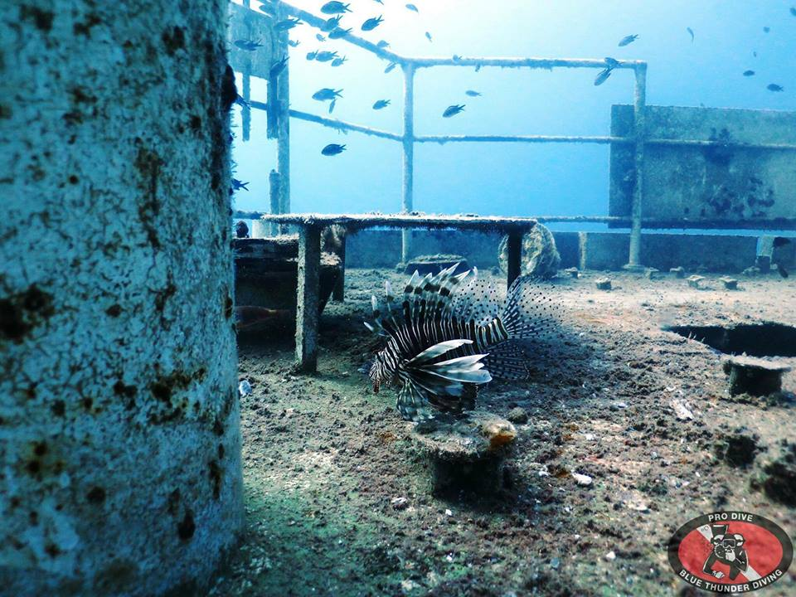
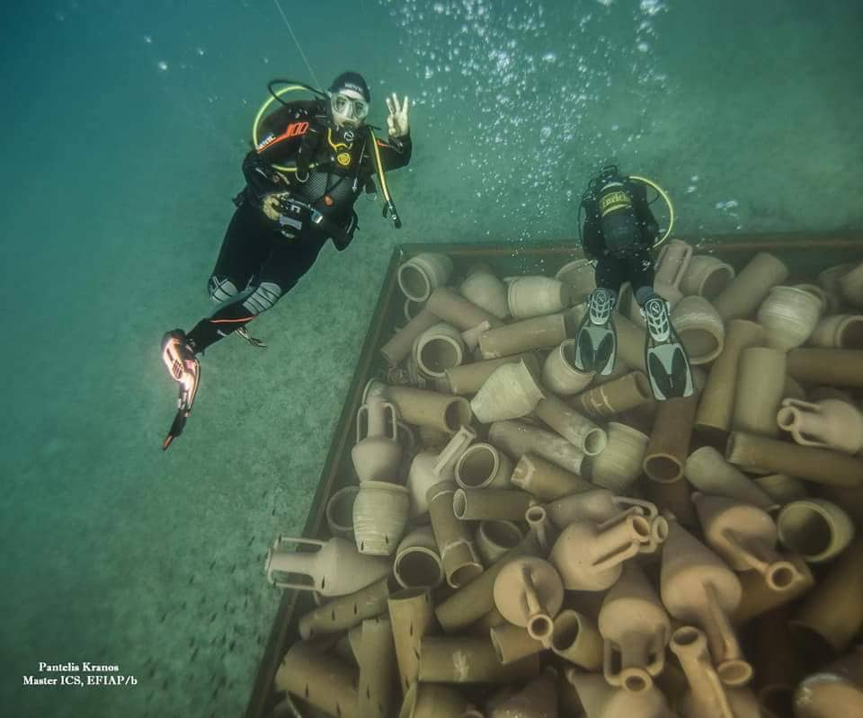
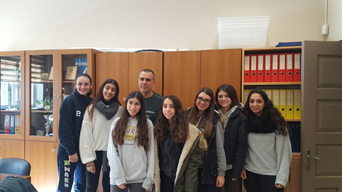
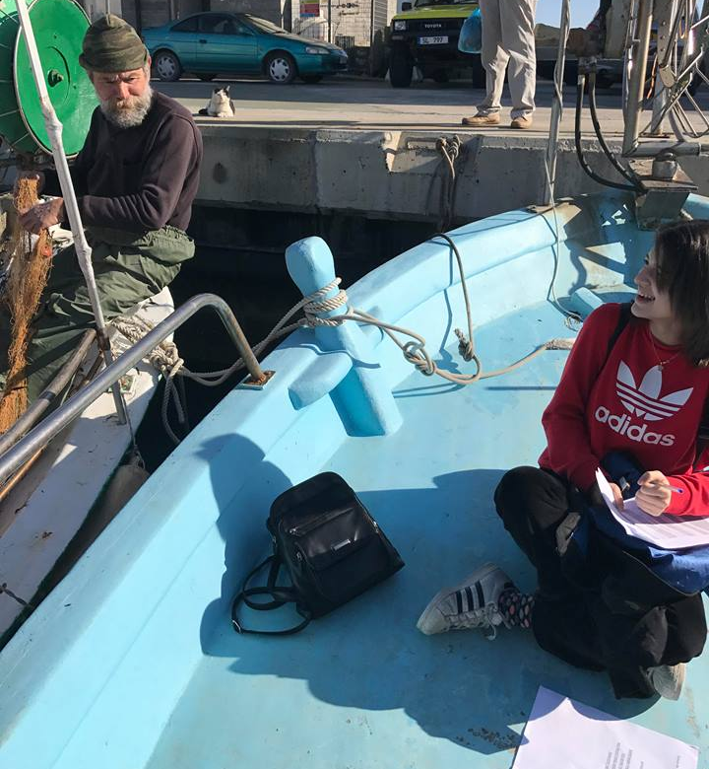
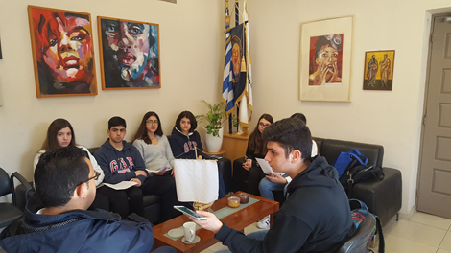
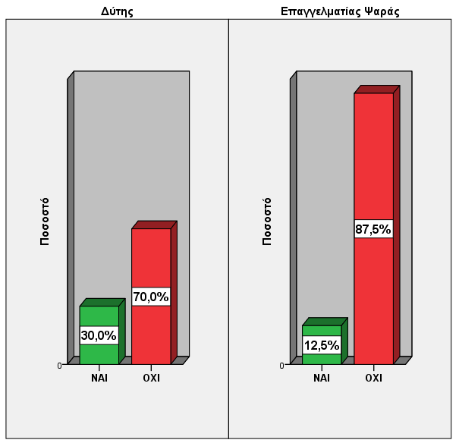
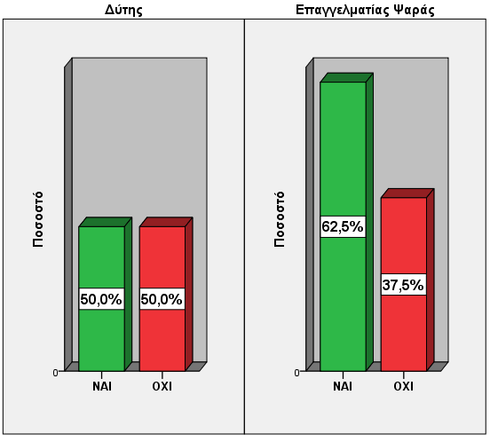
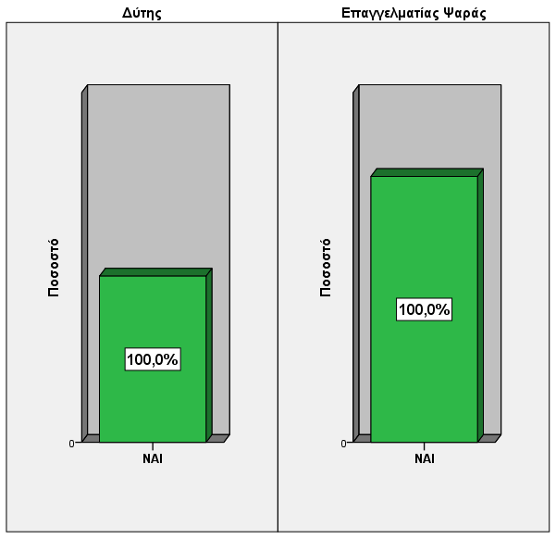
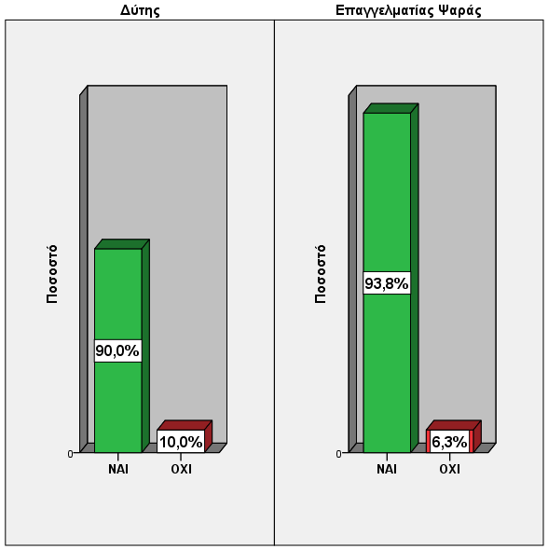
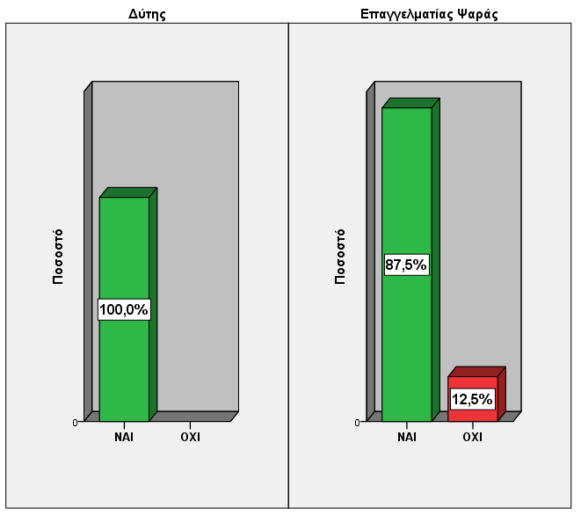
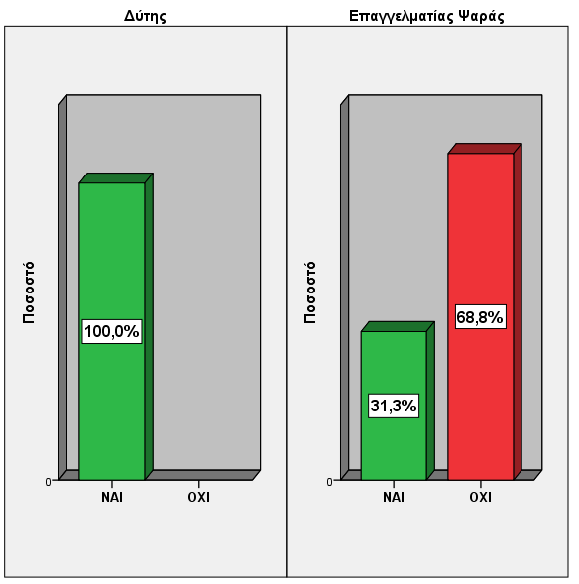
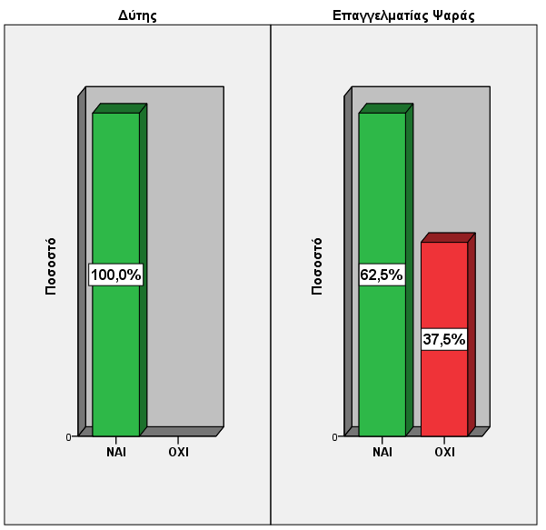
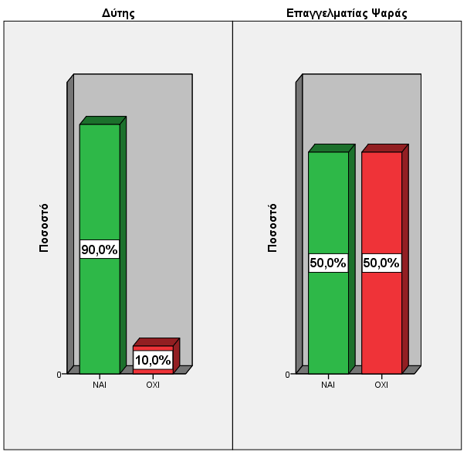
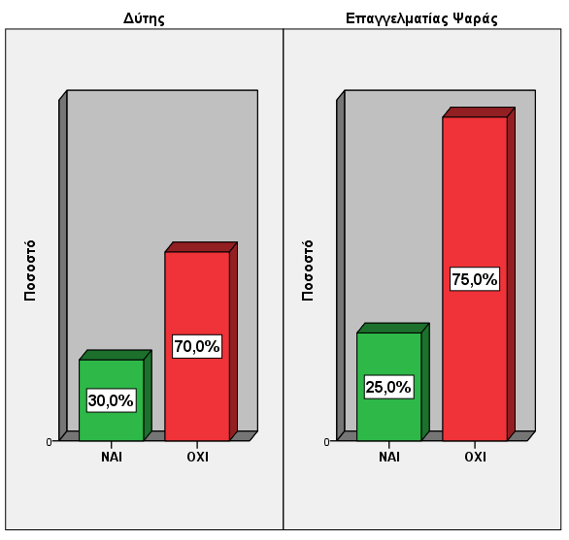
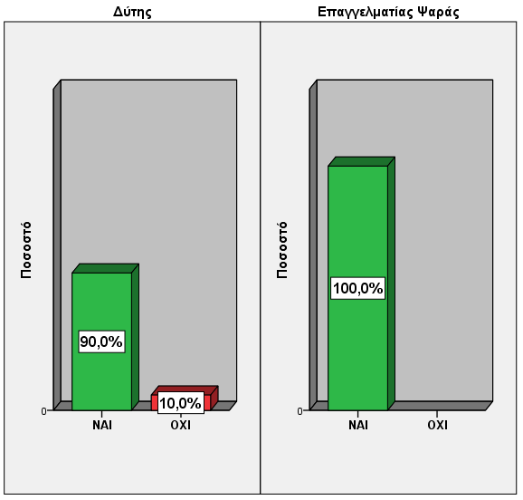
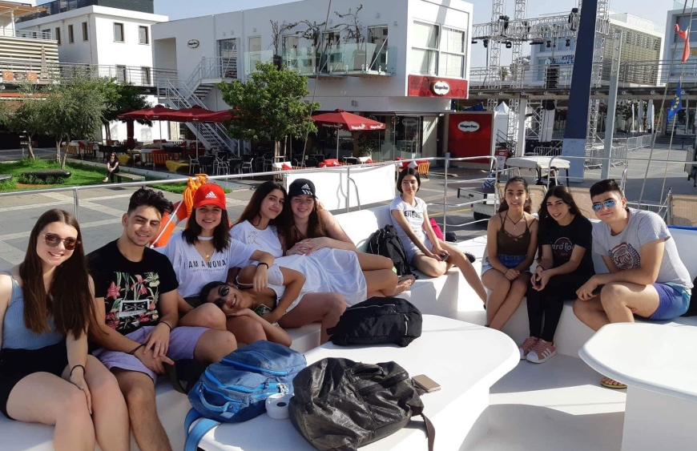
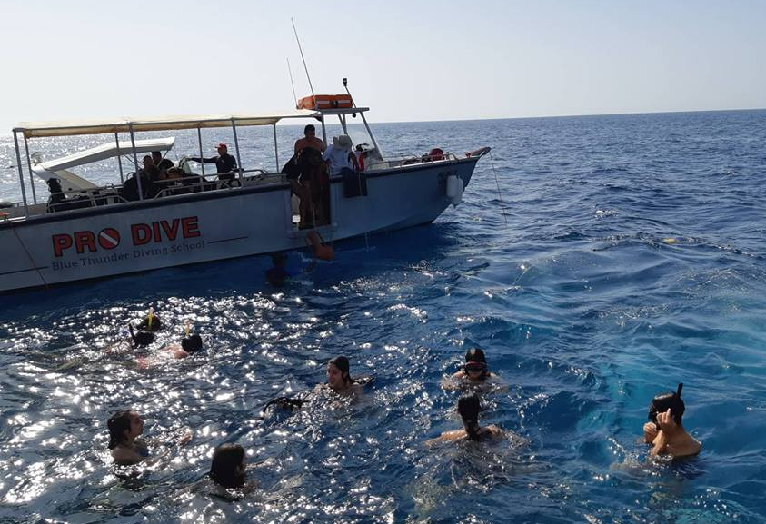
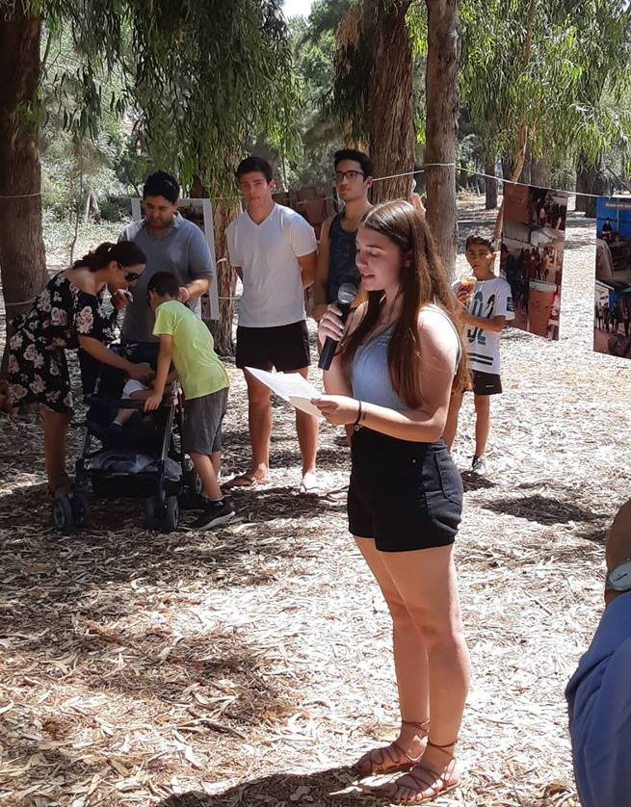
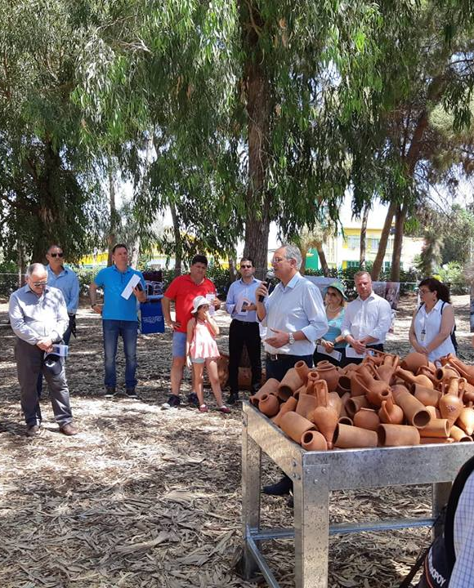
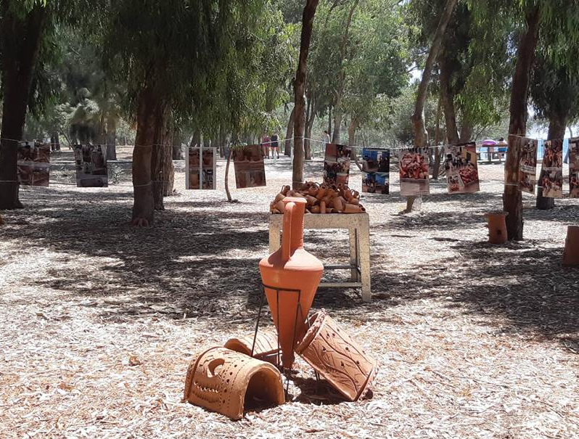
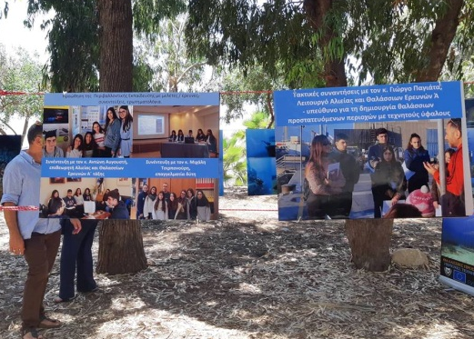
ΞΑΝΑΖΩΝΤΑΝΕΥΟΝΤΑΣ ΤΟ ΒΥΘΟ ΤΗΣ ΛΕΜΕΣΟΥ:
ΠΡΟΟΠΤΙΚΕΣ ΚΑΙ ΠΙΘΑΝΑ ΠΡΟΒΛΗΜΑΤΑ
ΠΕΡΙΛΗΨΗ
Η ΕΡΓΑΣΙΑ ΜΑΣ…
Στην εργασία μας ασχοληθήκαμε με το πρόβλημα της μείωσης του αριθμού των ψαριών και της βιοποικιλότητας στη θαλάσσια περιοχή της Κύπρου και ειδικότερα στον κόλπο της Λεμεσού καθώς και τις οικονομικές και κοινωνικές προεκτάσεις που απορρέουν από αυτό.
Μέσα από έρευνα, συνεντεύξεις και διανομή ερωτηματολογίων, μελετήσαμε για τους τεχνητούς υφάλους και την προοπτική ανάπτυξης ζωής από την δημιουργία τους σε θαλάσσιες προστατευόμενες περιοχές.
Ακολούθως, σε συνεργασία με το Τμήμα Αλιείας, συμμετείχαμε στο σχεδιασμό – κατασκευή μέρους υφάλου που προστέθηκε στις ήδη υπάρχουσες προστατευόμενες περιοχές όπου προϋπήρχαν άλλοι ύφαλοι.
Τεχνητοί ύφαλοι: οικότοποι τεχνητά κατασκευασμένοι, που τοποθετούνται στο βυθό για να λειτουργήσουν ως φυσικό σύστημα που θα παρέχει τροφή, προστασία και περιοχές αναπαραγωγής για τα ψάρια και άλλους θαλάσσιους οργανισμούς.
Στη Λεμεσό υπάρχουν δύο θαλάσσιες προστατευόμενες περιοχές τεχνητών υφάλων με πλήρη απαγόρευση του ψαρέματος, η μια στην περιοχή της Αμαθούντας και η δεύτερη στο Δασούδι. Οι τεχνητοί ύφαλοι στη Λεμεσό ήταν και το θέμα της μελέτης μας.
Μεθοδολογία: Στα πλαίσια της διερεύνησης της βιοποικιλότητας στο βυθό της Λεμεσού, της διαδικασίας κατασκευής τεχνητών υφάλων στην περιοχή και των προοπτικών που προκύπτουν από αυτούς καθώς και προβλημάτων που εμφανίζονται, μαζέψαμε στοιχεία χρησιμοποιώντας δύο εργαλεία: Α. ΕΡΩΤΗΜΑΤΟΛΟΓΙΑ
Β. ΣΥΝΕΝΤΕΥΞΕΙΣ
ΕΡΩΤΗΜΑΤΟΛΟΓΙΑ
ΣΥΝΕΝΤΕΥΞΕΙΣ
Σε προγραμματισμένες συναντήσεις που έγιναν στο χώρο του σχολείου μας μίλησαν για το θέμα οι ακόλουθοι:
Κος Γιώργος Παγιάτας : Λειτουργός Αλιείας και Θαλάσσιων Ερευνών Ά - Υπεύθυνος για τη δημιουργία θαλάσσιων προστατευόμενων περιοχών με τεχνητούς ύφαλους
Κος Αντώνης Αυγουστή: Επιθεωρητής Αλιείας και Θαλασσίων Ερευνών Α΄ τάξης.
Κος Μιχάλης Τσιρπονούρης: Επαγγελματίας δύτης
Συμμετέχοντες:
Σύνολο Συμμετεχόντων: 36
Διανομή Ερωτηματολογίου:
Ιανουάριος - Φλεβάρης 2018 από μαθητές που συμμετέχουν στο «Χρυσοπράσινο Φύλλο»
Επαγγελματίας Ψαράς | Δύτης
21 | 15
ΚΥΡΙΟΤΕΡΑ ΑΠΟΤΕΛΕΣΜΑΤΑ ΕΡΩΤΗΜΑΤΟΛΟΓΙΟΥ
Πιστεύετε πως η αλιευτική παραγωγή στην περιοχή Λεμεσού είναι πλούσια;
Βλέπατε ή βρίσκατε παλιά είδη ψαριών που πλέον δεν υπάρχουν;
Πέραν από τα είδη πιστεύετε πως μειώθηκαν
Και οι ποσότητες των ψαριών;
Γνωρίζετε για την κατασκευή του τεχνητού υφάλου στην περιοχή του κόλπoυ της Λεμεσού;
Πιστεύετε ότι η κατασκευή του υφάλου θα προσελκύσει θαλάσσιο τουρισμό;
Πιστεύετε ότι λόγω της κατασκευής του υφάλου μπορεί να αυξηθούν και τα ψάρια στην γύρω περιοχή με αποτέλεσμα να αυξηθεί η αλιευτική παραγωγή;
Εσείς είστε υπέρ της κατασκευής του υφάλου
Πιστεύετε πως θα αυξηθεί η θαλάσσια ζωή με την κατασκευή του υφάλου;
Πιστεύετε ότι μπορεί να δημιουργήσει προβλήματα
ο ύφαλος;
Γνωρίζετε ότι στην περιοχή του κόλπου της Λεμεσού, λόγω της κατασκευής του υφάλου, υπάρχει απαγόρευση του ψαρέματος;
;
;
ΠΟΝΤΙΣΗ ΥΦΑΛΟΥ
ΣΥΜΠΕΡΑΣΜΑΤΑ
Η πόντιση του υφάλου έγινε στις 10 Ιουνίου 2018.
Αρχικά έγινε η τοποθέτηση στη θάλασσα και ακολούθησε μια μικρή τελετή με ομιλίες, έκθεση φωτογραφίας και μικρογραφίας του υφάλου. Οι μαθητές μιλήσαμε για την εμπειρία μας όσον αφορά στην ενασχόληση μας στο πρόγραμμα.
Η εκδήλωση τέθηκε υπό την αιγίδα των Υπουργών Παιδείας και Γεωργίας, Φυσικών Πόρων και Περιβάλλοντος οι οποίοι, μεταξύ άλλων εκλεκτών προσκεκλημένων μας τίμησαν με τη παρουσία τους.
Με τη δημιουργία τεχνητών υφάλων στις θαλάσσιες προστατευόμενες περιοχές ήδη φαίνεται και αναμένεται να ευνοηθεί ακόμα περισσότερο η ανάπτυξη της θαλάσσιας ζωής.
Αναμένεται ότι με την αύξηση των ψαριών θα υπάρξει διάχυση τους εκτός των κλειστών περιοχών και ως εκ τούτου βελτίωση της αλιευτικής παραγωγής.
Υπάρχει έντονο ενδιαφέρον από δύτες τοπικά αλλά και ως τουριστικός προορισμός από δύτες του εξωτερικού.
Οι αντιδράσεις από την κατασκευή προέρχονται κυρίως από επαγγελματίες ψαράδες και ιδιοκτήτες σκαφών αναψυχής λόγω της απαγόρευσής διέλευσης σκαφών από τις κλειστές περιοχές αλλά και του ψαρέματος.
Πολλοί δεν πείστηκαν ακόμη ότι με τις κατασκευές θα αυξηθεί η αλιευτική παραγωγή.
;
;
Βιβλιογραφία
http://www.alieia.minagric.gr/node/31
http://www.naftemporiki.gr/story/655313/texnitoi-ufaloi-se-thalassies-perioxes-tis-kuprou
Μαθητική ομάδα: Αδάμ Κυριάκου, Κορίνα Μιχαήλ, Δέσποινα Κυριάκου, Έλλη Πετρίδου, Αντρέας Αθανασιάδης, Βαλέρια Σιακίδου, Ευτυχία Σπύρου, Άννα Μιχαήλ, Σοφία Παπαδοπούλου, Ηλιάς Πουλλής, Ελίνα Παστελλή
Σχολική χρονιά: 2017 - 2019
Σχολείο: Λύκειο Απ. Πέτρου και Παύλου Λεμεσού
Υπεύθυνοι καθηγητές: Άντρια Πάρπα (συντονίστρια Χρυσοπράσινου Φύλλου), Χρίστος Ελευθερίου (συντονιστής κατασκευής)

